Slide 1



UBND QUẬN LONG BIÊN
TRƯỜNG MẦM NON ĐỨC GIANG
KHÁM PHÁ KHOA HỌC
Đề tài: Khám phá “ Con gà trống”
Giáo viên: Nguyễn Huyền Nga
Lứa tuổi: 3 – 4 tuổi

Slide 2

MỤC ĐÍCH – YÊU CẦU
1. Kiến thức
- Trẻ biết được tên gọi “Con gà trống”.
- Trẻ biết được đặc điểm đặc trưng của con Gà trống: mào to, mỏ nhọn, cổ cao, có 2 cánh, có 2 chân, lông nhiều màu, có tiếng gáy ò ó o….; thức ăn của Gà trống: gạo, cơm, ngô, một số loại rau, thức ăn chăn nuôi…
- Trẻ biết con gà là động vật nuôi trong gia đình và gần gũi với con người.
2. Kỹ năng
- Trẻ nói đủ câu, rõ ràng, mạch lạc.
- Phát triển kĩ năng quan sát, nhận xét đặc điểm bên ngoài của con gà trống.
- Phát triển kĩ năng ghi nhớ có chủ định ở trẻ
3. Thái độ
- Trẻ thêm yêu quý các con vật nuôi sống trong gia đình.
- Trẻ có nề nếp học tập.
- Trẻ tích cực tham gia vào hoạt động Khám phá khoa học

Slide 3


Slide 4

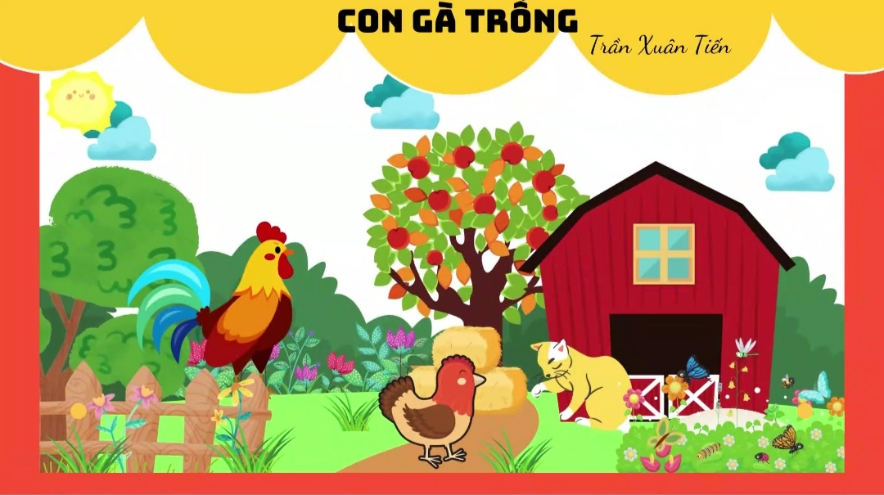
Cô và các con vừa hát và vận động theo bài hát gì nhỉ?
Đó là bài hát “ Con Gà Trống”

Slide 5
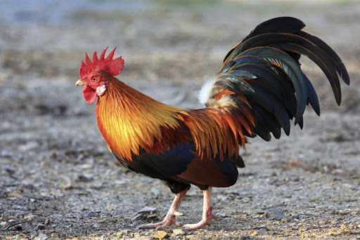
Trong bài hát có nhắc tới con vật nào nhỉ?
Con Gà Trống

Slide 6

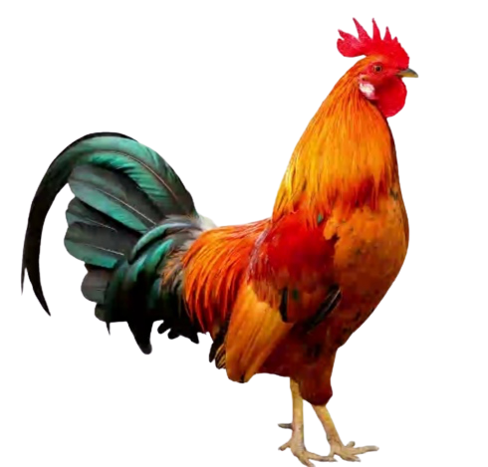
Mào gà
Đầu gà
Đuôi gà
Mắt gà
Mỏ gà
Cánh gà
Mình gà
Chân gà

Slide 7

Các con có biết, gà trống gáy như thế nào không?

Slide 8
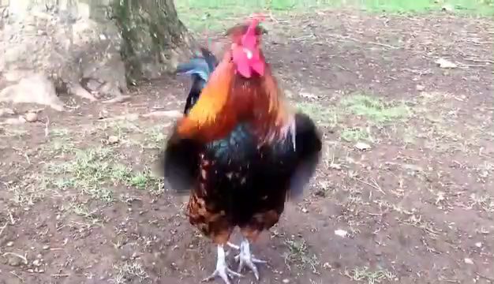

Slide 9
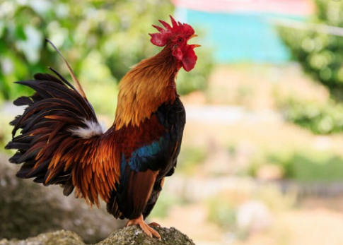

Slide 10
Gà trống thích ăn gì nhỉ?

